Slide 1

Disciplina de Impactos Ambientais
Professor Msc. Leonardo Pivôtto Nicodemo
FOGLIATTI, Maria Cristina. Avaliação de impactos ambientais. Rio de Janeiro: Editora Interciência Ltda, 2004.
SANCHEZ, Luis Henrique. Avaliação de impacto ambiental: conceitos e métodos. São Paulo: Oficina de Textos, 2006.
Identificação de Impactos Ambientais

Slide 2
Tipos de estudos ambientais
EIA e RIMA,
Plano de Controle Ambiental,
Relatório de C.A,
RAP (Relatório Ambiental Preliminar- São Paulo),
Plano de Recuperação de Áreas Degradadas (PRAD);
Projeto Básico Ambiental (PBA) empregado para projetos do setor elétrico.

Slide 3


Duas perspectivas contraditórias na realização de um estudo de impacto ambiental
Abordagem exaustiva:
Busca um conhecimento aprofundado do meio.
Supõe que quanto mais informações, melhor será a avaliação.
Tenta estabelecer por ex. listas completas de espécies de flora e fauna da área de influência do empreendimento em estudo.
“O que interessa é reunir os dados necessários para analisar os impactos do empreendimento, que na maioria das vezes não existem, e devem ser produzidos”.
Abordagem dirigida:
Pressupõe-se que só faz sentido levantar dados que serão efetivamente utilizados na análise dos impactos, ou seja, serão úteis para a tomada de decisões.
A AIA não busca o conhecimento, nem ampliar as fronteiras da ciência;
Utiliza conhecimento e métodos científicos para auxiliar na solução de problemas práticos, concretamente o planejamento do projeto e a tomada de decisões.

Slide 4
Como se começa o Estudo de Impacto Ambiental?
Sob uma perspectiva exaustiva:
A primeira atividade em um EIA é a compilação de dados a cerca da região;
É difícil discernir quais dados são relevantes;
São realizadas vastas compilações;
Levantamentos básicos de campo, por ex: Flora e Fauna.

Slide 5
Como se começa o Estudo de Impacto Ambiental?
Sob uma perspectiva dirigida:
A primeira atividade em um EIA é a identificação dos prováveis impactos ambientais.
Formulação de hipóteses sobre a resposta do meio às solicitações que serão impostas pelo empreendimento.
Seleção dos impactos mais significativos.
Reconhecimento da área.

Slide 6
Quais as principais fontes de Informação para o Reconhecimento Ambiental?
Mapas topográficos oficiais
Fotografias aéreas
Imagens de Satélite
Plantas relativas ao projeto
Memoriais descritivos do projeto
Estudos ambientais anteriores
Breve pesquisa bibliográfica
Bases de dados socioeconômicos
Bases de dados ambientais
Conversas com moradores locais
Conversas com lideranças locais
Conversas com prefeitos e funcionários municipais

Slide 7
PRINCIPAIS ATIVIDADES NA ELABORAÇÃO DE UM EIA
Planejamento
Execução
Caracterização das alternativas para o empreendimento
Reconhecimento ambiental
Inicial
Plano de Trabalho/ Termos de Referência
Estudos de Base
Identificação preliminar dos Impactos
Identificação dos Impactos
Previsão dos Impactos
Determinação do Escopo
Avaliação dos Impactos
Plano de Trabalho
EIA e RIMA

Slide 8
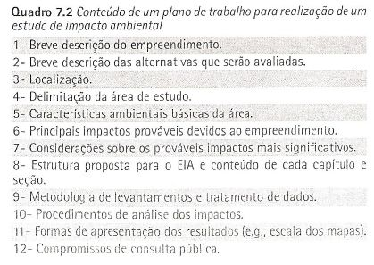
PLANO DE TRABALHO
Descreve a estratégia de execução do estudo e os métodos que nele serão empregados.

Slide 9
ATIVIDADES PREPARATÓRIAS
Reconhecimento ambiental preliminar;
Caracterização do projeto proposto e de suas alternativas;
Realizar uma análise de compatibilidade do projeto com a legislação ambiental.

Slide 10
IDENTIFICAÇÃO PRELIMINAR DOS IMPACTOS PROVÁVEIS
Consiste na preparação de uma lista das prováveis alterações decorrentes do empreendimento.
A análise dos impactos do empreendimento será feita com base no estudo das interações possíveis entre as ações ou atividades que compõem o empreendimento e os componentes do meio ambiente, ou seja de relações plausíveis de causa e efeito.

Slide 11
IDENTIFICAÇÃO PRELIMINAR DOS IMPACTOS PROVÁVEIS
Na etapa inicial, as interações podem ser identificadas a partir de:
analogia com casos similares;
experiência e opinião de especialistas (incluindo a equipe ambiental);
dedução, ou seja, confrontar as atividades que compõem o empreendimento com o ambiente local;

Slide 12

Identificação de Impactos

Slide 13
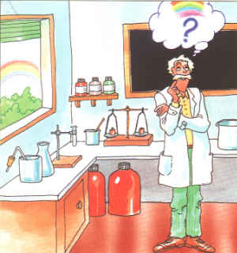
Identificação de Impactos
Formular Hipóteses
Modificações diretas ou indiretas do projeto

Slide 14

Identificação de Impactos
Analogia
A Analogia baseia-se numa comparação entre objetos diferentes e infere de certas semelhanças outras semelhanças. Parte da idéia de que se diferentes coisas são semelhantes em determinados aspectos, também o serão noutros.
Um homem de 90 anos vai ao médico:
- Sr. Doutor, a minha mulher de 18 anos está à espera de bebê.
O médico replica:
- Deixe-me contar-lhe uma história. Um homem foi caçar mas, em vez de uma espingarda, pegou num guarda chuva por engano. De repente, quando foi atacado por um urso, pegou no guarda chuva, disparou contra o animal e matou-o.
- Impossível - disse o homem. - Foi outra pessoa que matou o urso.
- É precisamente onde quero chegar! - Declarou o médico.

Slide 15

Identificação de Impactos
Raciocínio Dedutivo

Slide 16

Identificação de Impactos
Efeitos Ambientais observados ou medidos em casos de empreendimentos semelhantes...
Fornecem uma primeira pista para identificar os possíveis impactos de um novo projeto

Slide 17

Principais Métodos de AIA
FERRAMENTAS:
São métodos de trabalho cuja aplicação demanda:
Razoável domínio dos conceitos;
Compreensão detalhada do projeto analisado e de todos os seus componentes;
Entendimento da dinâmica socioambiental do local ou região potencialmente afetada.

Slide 18
Principais Métodos de AIA
Principais Métodos:
Método Ad Hoc (ou espontâneo);
Chek list (lista de controle);
Superposição de carta (ou overlay mapping);
Rede de interação.

Slide 19

Principais Métodos de AIA
MÉTODO Ad Hoc (ou espontâneo)
Consiste na reunião de especialistas de diferentes áreas com o objetivo de levantar possíveis impactos.
Os impactos e medidas mitigadoras são levantados sob diferentes pontos de vista.
Os pontos de vista são resumidos e redistribuídos entre os especialistas para que seja alcançado um consenso.
Vantagens: rapidez e baixo custo.
Desvantagens: dificuldade de exame de todos os impactos;elevada subjetividade e frágil base técnico-científica.
Expressão do Latim que significa "para esta finalidade" ou "com este objetivo". Geralmente se refere a uma solução destinada a atender a uma necessidade específica ou resolver um problema imediato.

Slide 20


Principais Métodos de AIA
MÉTODO Check-list (ou listagens de controles)
O método é considerado uma evolução natural do método Ad Hoc;
São listas elaboradas em que se enumeram os fatores ambientais de um projeto e seus impactos.
As listas objetivam levantar os impactos mais relevantes e caracterizar as variáveis das áreas impactadas.

Slide 21
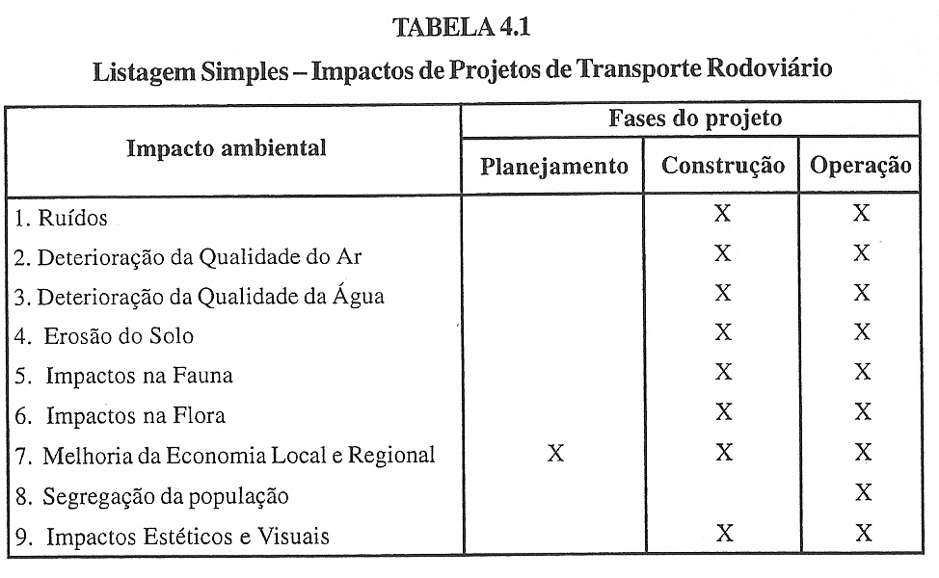
Principais Métodos de AIA
MÉTODO Check-list (ou listagens de controles)
Listas simples: os impactos são enumerados de modo simples e avaliados qualitativamente; não possibilita associação de impactos com as atividades que as geram e nem identifica impactos secundários; relaciona o impacto com a fase do projeto em que ele ocorre.

Slide 22
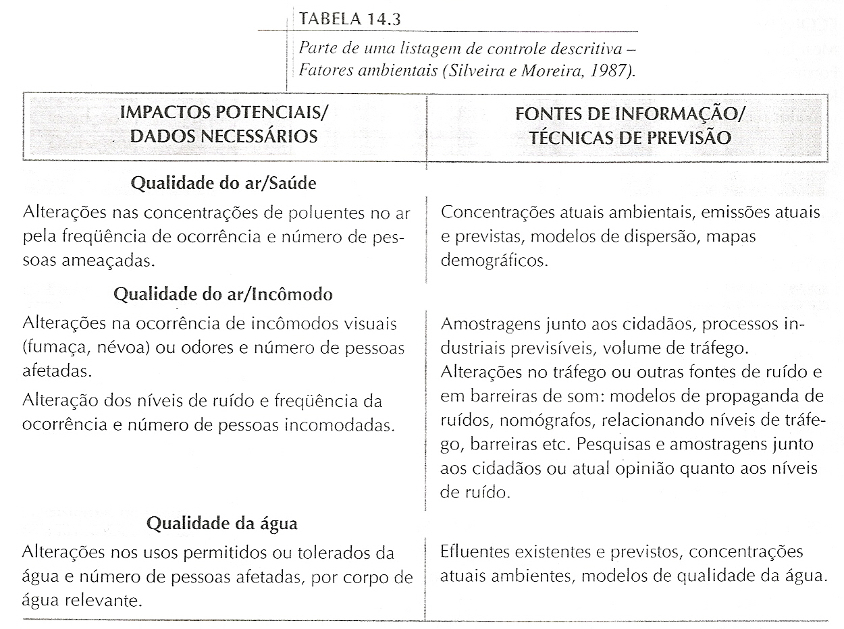
Principais Métodos de AIA
MÉTODO Check-list (ou listagens de controles)
Listas descritivas: os impactos são mais detalhados e possibilitam reconhecer as fontes geradoras de impacto; possibilitam a designação de valores numéricos ou hierarquizantes para cada fator ambiental, permitindo o desenvolvimento de comparações entre alternativas

Slide 23
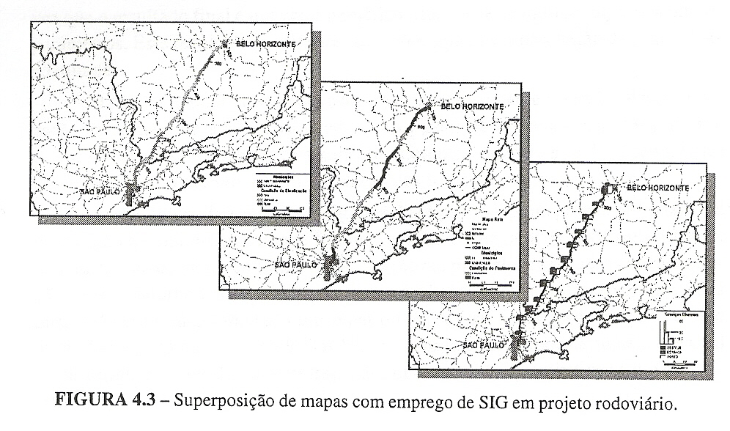
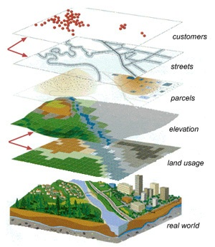
Principais Métodos de AIA
MÉTODO Superposição de Cartas
Confecção de cartas temáticas relativas aos fatores ambientais potencialmente afetados pelas alternativas, tais como, paisagens, topografia, embasamento geológico.
Como resultado temos cartas de restrição, onde é possível verificar as regiões mais frágeis.
Geoprocessamento.

Slide 24
Principais Métodos de AIA
MÉTODO – Redes de Interação
Permite identificar a totalidade das conexões entre vários efeitos ambientais que podem resultar das intervenções humanas (como causas).
Desvantagem: Não é recomendado para grandes empreendimentos.

Slide 25
Principais Métodos de AIA
MÉTODO – Redes de Interação
Rede de interação construída para representar os impactos provocados pela abertura de caminhos de serviço na execução de estradas

Slide 26
Principais Métodos de AIA
Abertura de Caminhos
Desmatamento
Aumento do nível de ruído
Perda da vegetação Nativa
Modificação da drenagem
Fuga de espécies da Fauna
Exposição do Solo
Aumento do Escoamento Superficial
Danos à reprodução da Fauna
Aumento da Erosão
Aumento do Transporte de Sedimentos

Slide 27
Obrigado pela Atenção!!!!!!!!
Leonardo Pivôtto Nicodemo
leonardo.nicodemo@ifrn.edu.br

